Slide 1
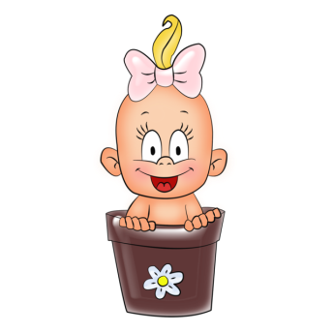
Работа с родителями в ДОУ «Искусство любить детей» Представление о счастье каждый человек связывает с семьей: счастлив тот, кто счастлив в своем доме. Действительно, семья - это одно из немногих мест, где человек может почувствовать себя личностью, получить подтверждение своей значимости и уникальности. Семья дает первые уроки любви, понимания, доверия, веры. Это первый коллектив ребенка, естественная среда его развития, где закладываются основы будущей личности МБДОУ № 70 «Золотая рыбка» г. Мытищи Воспитатели высшей категории Котова Ирина Борисовна Сахарова Елена Вячеславовна

Slide 2
Источником благополучия ребенка в семье, условием его счастливого детства является любовь к нему родителей.
Дети очень чутко реагируют на любовь и ласку, остро переживают их дефицит.
Ребенок должен быть уверен, что его кто-то очень любит. Такая любовь создает у ребенка чувство защищенности и душевного покоя.
У человека должен быть уголок, где ему хорошо, где у него есть защита от невзгод.
При этом ребенок активнее по­знает мир, легче овладевает знаниями, у него свободнее раскрываются дарования, он увереннее определяет свою дорогу в жизни.
Сердечность, чуткость, отзывчивость - это моральный иммунитет против зла и приобретается лишь тогда, когда человек в раннем детстве прошел школу доброты, школу подлинных человеческих отношений.
Какой же должна быть подлинная родительская любовь?
Что оставлять в сердцах сыновей и дочерей наших, чтобы они выросли настоящими людьми? Выдающийся педагог В.А. Сухомлинский говорил:
«Там, где нет мудрости родительского воспитания,
любовь матери и отца к детям уродует их».

Slide 3
Родительская любовь - прекрасное чувство, она воспитывает у человека высшие нравственные качества. Но здесь тоже должна быть мера.
Во многих семьях дети освобождаются от обязанностей по дому, даже от самообслуживания, от любой нагрузки.
Понимая роль образования, желая успеха в учебе, родители ограждают детей от всего: лишь бы учился хорошо, оценки были хорошие. Но такое отношение не дает хороших результатов.
Такие дети как в жизни, так и в учёбе ничего самостоятельно сделать не могут без подсказок, без напоминания о главном.
Родители тем самым подавляют самостоятельность детей, так как эти дети знают, что им все подадут, за них приберут, их оденут, напомнят об уроках, помогут выполнить задание. То есть они понимают, что их постоянно выручают, у таких детей не вырабатывается чувство ответственности за свои поступки.
И дети привыкают к такому положению, что все делается для них, а от него них не требуется взамен. Обычно родители в таких семьях оправдывают и нарушение дисциплины, и невыполнение задания, объясняя это объективными причинами.
Родители видят в детях только достоинства и не замечают недостатков.
Мнение родителей должно быть объективным и учитывать как достоинства так и недостатки детей.

Slide 4
Избалованный ребенок всегда будет уверен, что родители выполнят все его прихоти, капризы и не будут долго сердиться на грубость, дерзость, непослушание.
Такие дети привыкают только брать, не отдавая ничего взамен, и начинают с пренебрежением относиться к родителям, а лотом свое отношение будут переносить на учителей (позволяя себе насмешливые и критические замечания) и на других людей.
Помните об этом и не ограждайте детей от обязанностей,
будьте объективны к своим детям, требуйте от них самостоятельности
и серьезного выполнения любого дела.
Какой же должна быть родительская любовь?
Родительская любовь должна быть такой, чтобы у ребенка пробуждалась чуткость сердца к окружающему миру, ко всему, что создает человек, что служит человеку, и, конечно, прежде всего к самому человеку.
Учить ребенка видеть и понимать людей - это, пожалуй, самое трудное в деле воспитания человека.
Любовь родителей к детям должна быть основана на уважении личности ребенка, знании его интересов, стремлений, умении вовремя оказать ему помощь, дать дружеский совет. Высокая требовательность должна сочетаться с любовью.

Slide 5
Родители и дети – взаимообмен дарами? Взаимоотношения между родителями и детьми
Что-то, что толкает нас к материнству и отцовству, влечет неведомой силой. И это уже само по себе прекрасно. Дети открывают для нас другой мир. В нашем общении с малышами рождается не только истина, но и новые мы. Что там говорить, вы и так, наверняка, замечали разницу «до» и «после» появления ребенка в семье.
Роль родителей в жизни ребенка. Что мы даем детям?
Забота. В один прекрасный день мы выходим из роддома с маленьким свертком на руках и понимаем, что теперь наша жизнь и наше сердце принадлежит не только нам самим. Есть кто-то, кто требует заботы и нежности. И мы щедро изливаем поток своих самых теплых чувств на сына или дочку.
Уход. Новорожденные и младенцы фактически ничего не умеют делать сами. И без маминых теплых рук и помощи, наверное, не выжили бы.
Защита. Крохам необходим большой и сильный взрослый, который может защитить их от всего ненужного.
Общение. Без человеческого общения малыш не научится говорить, и тому есть научные подтверждения. А первые навыки общения ребенок получает именно в семье, из колыбельных песенок и потешек мамочки, «взрослых» разговоров с папой и прибауток бабушек и дедушек.
Воспитание. Именно родители являются первыми воспитателями крохи. И, хоть в обществе сейчас точится множество споров о правильности той или иной системы воспитания, роль мамы и папы в этом процессе бесспорна. С них все начинается.
Обучение. Любящие мама и папа заботливо учат детей всему новому, помогают им постигать разные понятия и явления, изучать и анализировать. И это касается не только и не столько школьной программы обучения. Еще до школы ребенок, благодаря родителям и с их поддержкой, учится общаться, трудиться, быть самостоятельным в быту, уважать других, помогать и радоваться жизни. И этому мы просто обязаны научить своих малышей!

Slide 6
О детях с улыбкой
«Дети – это драгоценный дар, посланный нам для того, чтобы наш мир
стал лучше, светлее и чище.»
«Там, где дети, там веселье и смех. И это правильно. Ведь детство – это самая беззаботная пора жизни. Пусть эта подборка смешных цитат про детей лишний раз напомнит нам об этом.»
«Любите детей, цените их, воспитывайте так, чтобы преумножить то добро, которым они наполнены, не ломая их при этом противоречием, когда мы сами верим в одно, а делаем другое.»
«Сначала ребенка учат ходить и говорить, а потом – сидеть и молчать». «Идешь с ребенком на площадку играть: тащишь с этажа велосипед, куклу, лопатки, формочки А он найдет интересную палочку и весь вечер шаркает ею по асфальту…»
«Родители – настолько простые устройства, что ими могут управлять даже дети»
И всегда помните слова Антуана де Сен-Экзюпери:
«Непременно балуйте своих детей, неизвестно, какие испытания им приготовила жизнь».

Slide 7
Ребенок, который воспитывается в любви, заботе и творческой среде, обязательно вырастет добрым и талантливым
Много разных "букетов" на свете, Только самый желанный – дети. Разодеты в наряды цветастые Озорные, смешные, вихрастые... Капризули, тихони, растрёпы, Вундеркинды, и недотёпы, Расцветают желанны, любимы Ангелочки в саду, херувимы. Своевольны бывают, упрямы, Всё же любят их папы и мамы, Очень много на свете людей, Меркнет всё же наш мир без детей. Так решила царица – природа, Что они - продолжение рода, Смело внуков "букет" собери Деду с бабушкой их подари

Slide 8
Дети не приходят из ниоткуда, они приходят от Бога.
Есть у бога любимое местечко —Это маленькое детское сердечко. Он туда заходит не спеша. В первый миг рожденья малыша.
Дети – цветы жизни. Они украшают нашу жизнь и наполняют ее смыслом. Дети — это самое великое чудо, которое сотворила Бог
Рождение ребенка – это возможность снова погрузиться в детство. Вы только подумайте, после появления малыша вы вместе будете делать первые шаги и произносить первые слова, вы снова пойдете первый раз в первый класс, снова вернетесь на выпускной бал. Быть родителями, разве это не прекрасно?!
Существует много методик воспитания ребенка, но главная заключается в том, чтобы отдать детям всю свою любовь и окружить их вниманием. Нужно каждую свободную минуту стараться провести со своим чадом. Помните, что счастливыми детей делает не ваша зарплата, а ваша забота!

Slide 9
Все мы родом из детства
«Все взрослые когда-то были детьми. Только мало кто об этом помнит»,
«Все дети мира плачут на одном языке».
«Нет на земле гимна торжественнее, чем лепет детских уст».
«Если вы хотите вырастить хороших детей, тратьте на них в два раза меньше денег и в два раза больше времени».
«Как часто дети слышат, что должны быть благодарными своим родителям.
За то, что те положили на них всю жизнь, не спали ночами, да просто за то, что их родили… А вы не задумывались, сколько дети дарят родителям? - Любовь, самую настоящую, радость, надежду… Как часто рядом с ребенком мы чувствуем себя умными, всесильными.
Ребенок дарит нам чувство собственной значимости.
Так может, не стоит ждать от детей благодарности, ведь они нам дали не меньше? »
Дети - цветы нашей жизни.
Они наша радость.
Порой непокорность, а порой и слабость.
Где-то смех ребенка, где-то есть и слёзы
Мать хранит ребенка, как садовник розы.

Slide 10
Азбука воспитания
Вы хотите сделать своего ребенка счастливым, но в то же время образованным и воспитанным, тогда ознакомьтесь со следующими полезными советами и рекомендациями.
♦ Любите своего ребенка таким, какой он есть!
♦ Не наказывайте своего ребенка! Когда нам плохо, мы не начинаем вести себя лучше, но начинаем врать, чтобы скрыть собственную неудачу.
♦ Доверяйте своему ребенку! Нам не хочется обманывать того, кто нам доверяет, и мы стремимся быть еще лучше, делать добрые дела, совершать хорошие поступки.
♦ Уважайте своего ребенка. Помните, что мы уважаем тех, кто проявляет к нам уважение.
♦ Не смотрите на малыша сверху вниз, присядьте на корточки, когда говорите с ним, — так вам будет легче понять друг друга.
♦ Как можно чаще обнимайте своего ребенка (не меньше десяти раз в день), ласкайте его, гладьте по голове. Но делайте это тогда, когда он готов принять вашу ласку. ♦ Когда ваш маленький ребенок предлагает вам помощь, или хочет сделать что-то сам, давайте ему такую воз­можность, даже если вы уверены, что он пока не может справиться с такой сложной задачей, хвалите его за каждую малость, которую он смог сделать.
♦ Хвалите малыша, когда у него что-то хорошо получается, замечайте даже мелочи, в которых он успешен, ведь «доброе слово и кошке приятно», а ради похвалы ребенок будет готов стараться сделать еще больше, еще лучше ♦ Разделите для себя в первую очередь отношение к своему ребенку и к его поступкам.

Slide 11
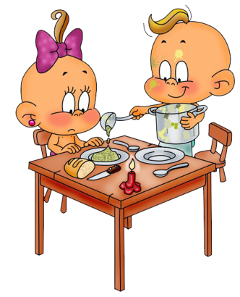
Азбука воспитания
♦ Если научить ребенка говорить родителям о том, что его мучает, и рассказать о том, что вы переживали нечто подобное в его возрасте (а обычно так и бывает), то часть детских страхов отпадет сама собой.
♦ Приучайте ребенка к порядку с полутора до шести лет. Потом это сделать намного труднее.
♦ Если ребенок попросил у вас помощи, поддержите его, помогите ему увидеть, что он может сделать сам, а в чем ему действительно нужна ваша помощь, и помогите в этом ♦ Будьте всегда на стороне своего ребенка, если возник конфликт с посторонними людьми и вам пришлось вме­шаться. Если вы считаете, что он неправ, скажите ему об этом потом, наедине.
♦ Если вы в чем-то не согласны со своим ребенком или он вас чем-то огорчил, скажите ему об этом наедине,
♦ Верьте в своего ребенка. Знайте, ваша вера в его силы помогает ему быть успешным.
♦ Не сравнивайте своих детей. Пусть они будут разными. Если им не придется вас делить между собой, они всегда будут любить и поддерживать друг друга.
♦ Помните, когда у вас появляется младший ребенок, старший все еще остается ребенком, которому нужна ласка, забота, внимание, возможность почувствовать себя маленьким.
♦ Уважайте территорию каждого из своих детей. Они в равной степени имеют право на неприкосновенность к своим вещам, независимо от возраста.
♦ Когда просите ребенка перестать делать что-то, говорите ему, что вы хотите, чтобы он делал вместо этого. Вы удивитесь тому, какой у вас понятливый и послушный ребенок.

Slide 12
Азбука воспитания
♦ Не пытайтесь заставлять ребенка читать, если вы сами этого никогда при нем не делаете, и убирать свои вещи, если ваша одежда валяется по всей квартире.
♦ Когда мы наказываем детей тем, что запрещаем играть в компьютерную игру, и заставляем вместо этого читать, то чтение становится наказанием, а компьютер сладким запретным плодом.
♦ Научите своих детей принимать самостоятельные решения, делать выбор, брать на себя ответственность.
♦ Советуйтесь с ребенком по вопросам, касающимся вашей семьи: что приготовить к обеду, как лучше провести выходные, какую мебель купить в комнату и т.д. ♦ Предоставляйте своим детям возможность самостоятельного принятия решения, доверяйте им и поддерживайте в их выборе.
♦ Если ваш ребенок на вас обиделся, попросите у него прощения и скажите о том, как сильно вы его любите. Родитель, способный извиниться перед ребенком, вызывает у него уважение, и отношения становятся более близкими и искренними.
♦ Если ребенок стал вам грубить, поощряйте каждый раз вежливый разговор его с вами, обсудите с ним, что ему нравится и что не нравится в вашем с ним общении.
♦ Будьте деликатны и бережны со своими детьми. Помните, что родительские предписания — самые мощные установки, которые получает человек и которые могут помогать ему в жизни или, наоборот тормозить его успешность и создавать серьезные проблемы.
♦ Говорите ребенку о том, что вы его любите!

Slide 13
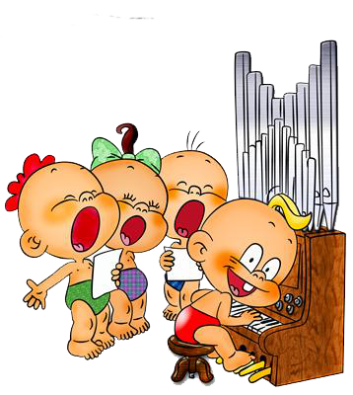
Логопед советует
Развивать челюстные мышцы и мышцы языка. Эффективно, полоскание рта,
надувание щёк, перекатывание воздуха из одной щеки в другую и т.д.
Разговаривать с ребёнком только на правильном русском языке, ни в коем случае не использовать «детский язык».
Каждый день читать ребенку короткие стихи и сказки.
Чаще разговаривать с ним, терпеливо отвечать на все его вопросы, поощрять желание их задавать.
Говорить чётко, внятно, несколько раз повторяя слово или фразу, меняя в ней слова местами.
Выполнять несколько раз в день артикуляционную гимнастику. Её цель — заставить работать мышцы, участвующие в произнесении звуков, сделать их более послушными. Она включает упражнения для тренировки органов артикуляционного аппарата, отработки необходимых для правильного произнесения звуков положений губ, языка, мягкого неба. Первое время необходимо работать перед зеркалом.
Не перегружать ребёнка. Не рекомендуется проводить занятия более 15-20 минут.
Использовать упражнения для развития мелкой моторики.
При заикании хорошие результаты дают музыкальные занятия, способствующие развитию речевого дыхания, темпа и ритма. Занятия с малышом не должны быть скучным уроком, необходимо постараться превратить их в увлекательную игру, создать спокойную, доброжелательную атмосферу, настроить ребёнка на положительный результат, чаще хвалить его.
Развиваем пальчики — стимулируем речевое развитие. Покажите малышу, как можно складывать забавные фигурки из спичек или счетных палочек.
Выкладывайте с ребенком узоры из гороха, фасоли, желудей.
Лепите со своим крохой из пластилина, играйте в мозаику и пазлы.
Учите ребенка застегивать и расстегивать пуговицы, шнуровать ботинки,
плести косички из разноцветных шнурков.
Как можно раньше купите малышу краски для рисования пальчиками

Slide 14
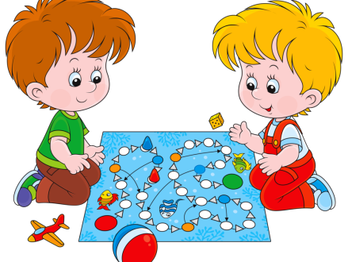
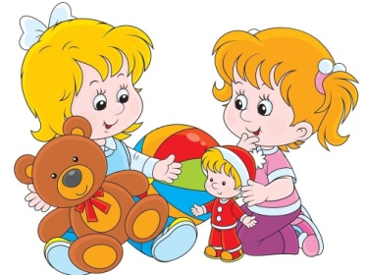
Дети — это взгляды глазок боязливых, Ножек шаловливых по паркету стук, Дети — это солнце в пасмурных мотивах, Целый мир гипотез радостных наук. Вечный беспорядок в золоте колечек, Ласковых словечек шепот в полусне, Мирные картинки птичек и овечек, Что в уютной детской дремлют на стене. Дети — это вечер, вечер на диване, Сквозь окно, в тумане, блестки фонарей, Мерный голос сказки о царе Салтане, О русалках-сестрах сказочных морей. Дети — это отдых, миг покоя краткий, Богу у кроватки трепетный обет, Дети — это мира нежные загадки, И в самих загадках кроется ответ!
(М. Цветаева)
Счастье — это мягкие тёплые ладошки, за диваном фантики, на диване крошки… Что такое счастье? Проще не ответить!
Счастье есть у каждого, у кого есть дети!

Slide 15
Что нельзя использовать в воспитании ребенка:
Воспитание детей – процесс долгий и не всегда простой. Не существует правил, подходящих для воспитания всех без исключения детей. Но существуют методы, которых нужно избегать каждому родителю, так как они приносят не пользу, а вред в формировании личности вашего ребенка.
Все детки разные и каждый малыш индивидуален, начиная от внешности и заканчивая характером. Однако все же есть вещи, которые не стоит применять при воспитании любого ребенка
Не унижайте малыша
Не требуйте обещаний
Не опекайте ребенка чересчур сильно.
Не потакайте ребенку -Сейчас мы говорим о вседозволенности.
Будьте последовательны Не требуйте от малыша того, что не соответствует его возрасту
Не говорите слишком много о морали
Не используйте угрозы, чтобы добиться от ребенка чего-либо.
Не делайте за ребенка то, что он может сделать сам.
Не ругайте и не учите ребенка слишком часто.
Нельзя допускать противоречивость воспитания (одни запрещают, другие разрешают; сегодня нельзя, завтра можно) - ребенок "теряется" в системе требований,
Нельзя жить "воюя". Если дети видят или становятся участниками конфликтов между супругами, то они испытывают чувство вины и тревоги, это ведет к нервно-психическим расстройствам.
Ребенок – это ребенок, независимо от того, как вы его воспитываете. Прелесть детства в том, что дети способны делать то, что не могут и не позволяют себе взрослые. Относитесь к ребенку с добротой и пониманием, и он никогда не доставит вам больших проблем!

Slide 16
Надеюсь данные рекомендации и советы будут полезны для родителей. С уважениям к вам, воспитатели высшей категории: Котова Ирина Борисовна
Сахарова Елена Вячеславовна
Используемые сайты для подборки данной презентации: http://nenuda.ru/искусство-любить-детей.html http://www.happy-giraffe.ru https://irinazaytseva.ru/o-detyax-v-citatax.html https://www.baby.ru/blogs/post/ https://azbyka.ru/deti/polezny-e-sovety-roditelyam-o-vospitanii-detej

